Slide 1
뷰라인의원 기획서
기획자: 임영서

Slide 2
목차
개정 이력
정보 구조도
키워드 서비스 흐름도
와이어프레임
스토리보드 화면 설계
페이지 시안
비주얼콘셉트 배너
요소별 아이콘
콘텐츠 배치 구도

Slide 3
개정 이력
Num
Up date
Description
작성자
1
2021.06.20
최초 작성
임영서
2
2021.06.22
임영서
3
2021.06.23
임영서
4
임영서
5
임영서

Slide 4
정보 구조도
HOME
로그인
뷰라인 소개
쁘띠 클리닉
레이저 클리닉
회원가입
아이디 찾기
비밀번호 찾기
회원가입 약관
회원 정보 입력
VL시그니처
커뮤니티
바디 클리닉
병원 소개
의료진 소개
미백/스킨케어
여드름 케어
슬림바디라인
두피 케어
보톡스
동안볼륨필러
리프팅/탄력
슈링크
여드름 흉터/모공
리프팅주사
물광주사
기미/색소
여드름
제모
냉각지방분해술
걸그룹주사
이벤트
전후사진
온라인상담
공지사항

Slide 5
서비스 흐름도

Slide 6
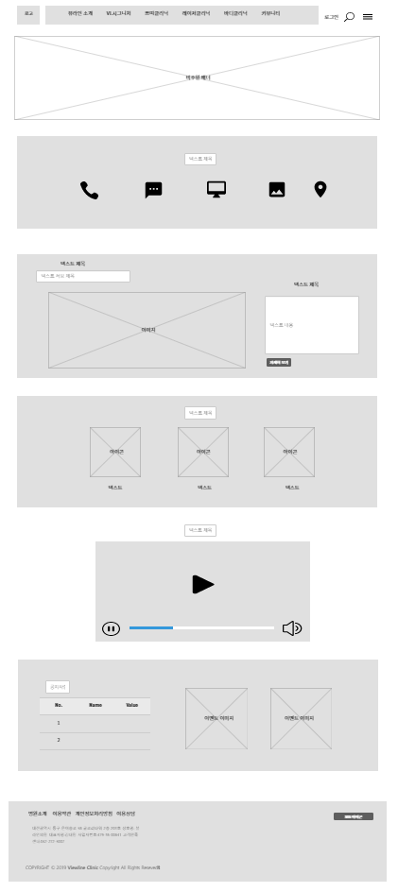
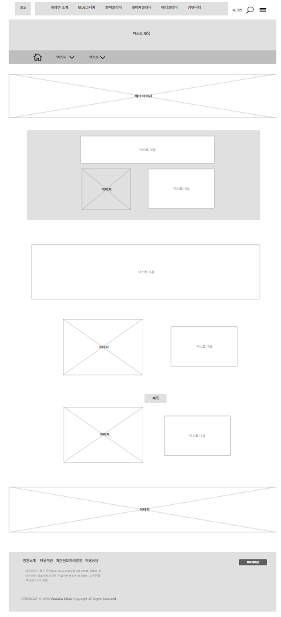
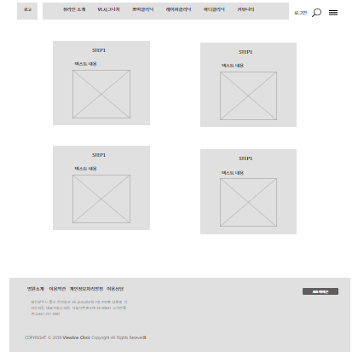
와이어프레임
상세 페이지
메인 페이지
서브 페이지

Slide 7
스토리보드 화면 설계
상단 메뉴 아이콘화
메인 메뉴
비주얼 배너 이미지
주요 서비스 아이콘화
클리닉에 대한 설명
클리닉 서브페이지로 이동
뷰라인 스토리 아이콘화 및 텍스트 내용
유튜브 영상 –슈링크리프팅 관련 영상
공지사항 및 이벤트
푸터
메인 페이지

Slide 8
스토리보드 화면 설계
메인 메뉴 및 상단 메뉴
해당 페이지의 서브 메뉴가 나오는 서브 버튼
비주얼 배너 이미지 및 텍스트 제목
이미지 및 텍스트 제목/설명
체크 사항 솔루션
시술 설명 및 이미지
관리 솔루션 설명 및 이미지
관련 이미지 배너
푸터
서브 페이지

Slide 9
스토리보드 화면 설계
메인 메뉴 및 상단 메뉴
뷰라인의 시술 단계(1~4단계)
이미지와 텍스트 내용
푸터
상세 페이지

Slide 10
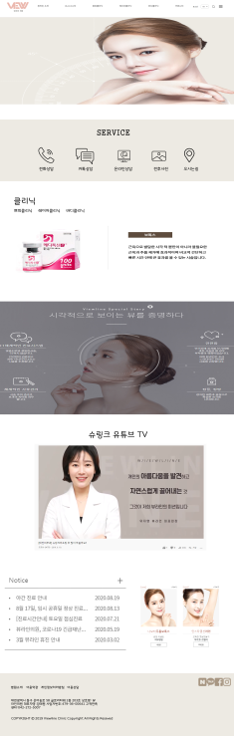
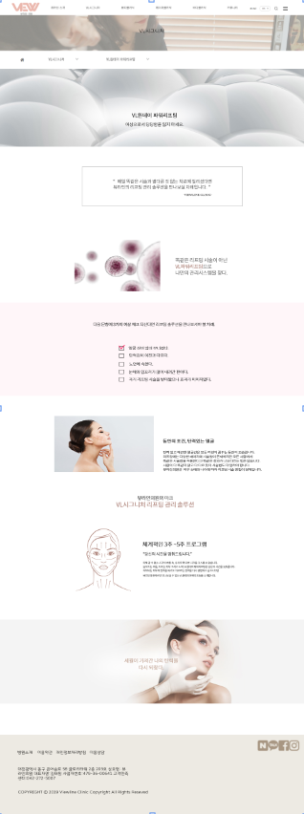
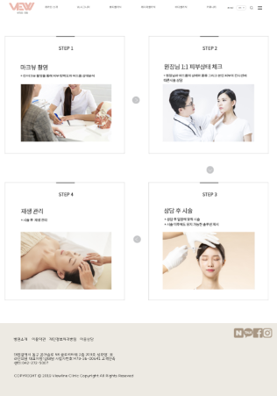
페이지 시안
메인 페이지
서브 페이지
상세 페이지

Slide 11
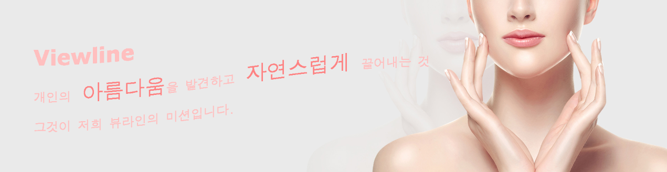
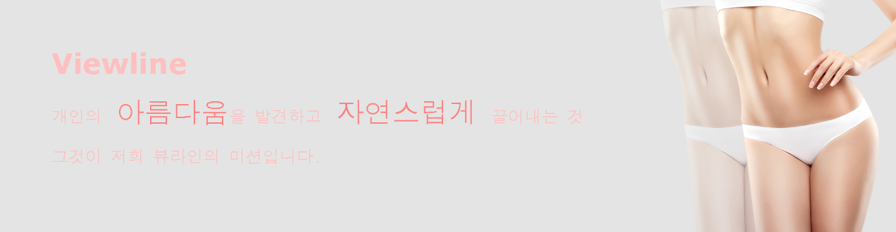
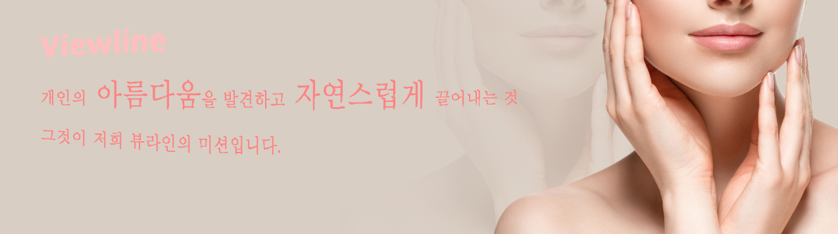
비주얼 콘셉트 배너-메인 페이지

Slide 12
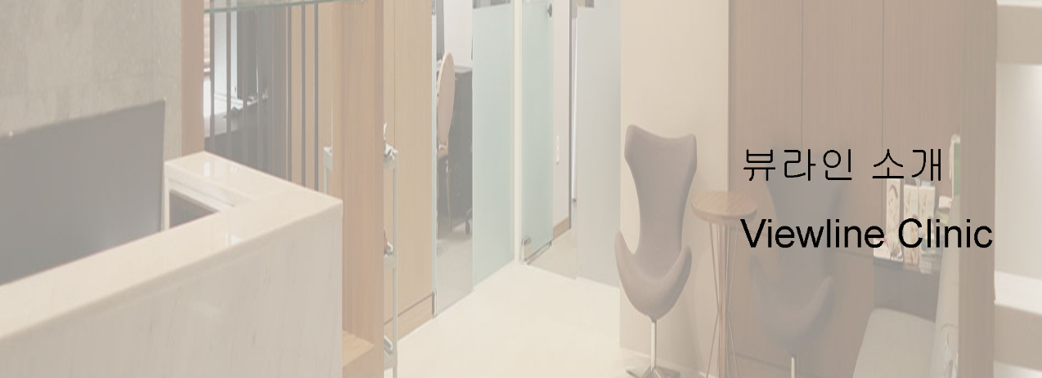
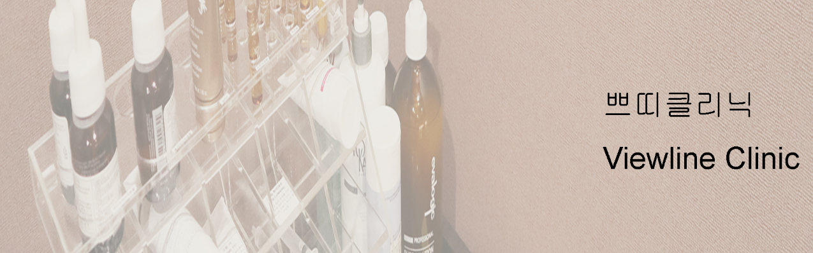
비주얼 콘셉트 배너-서브 페이지

Slide 13

비주얼 콘셉트 배너-팝업창

Slide 14

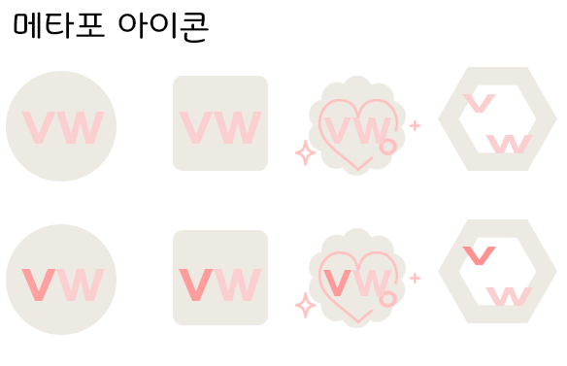
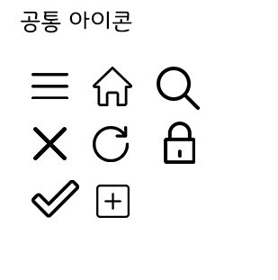
요소별 아이콘

Slide 15
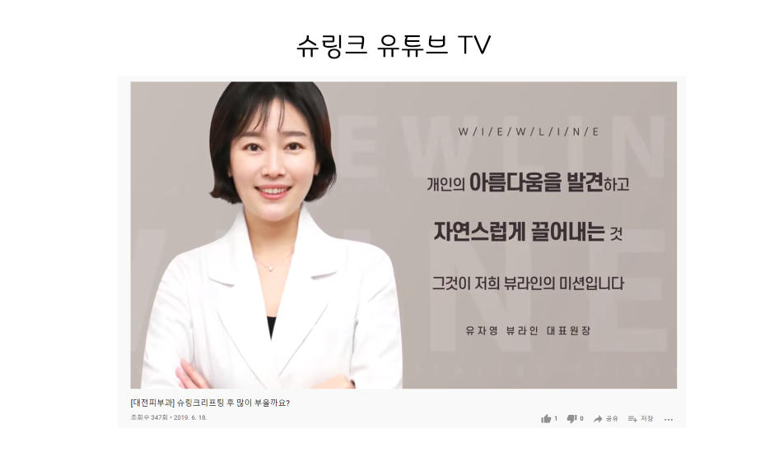
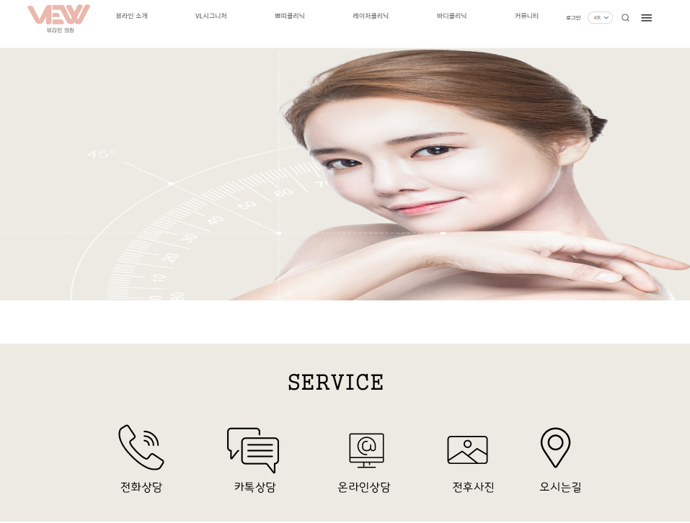
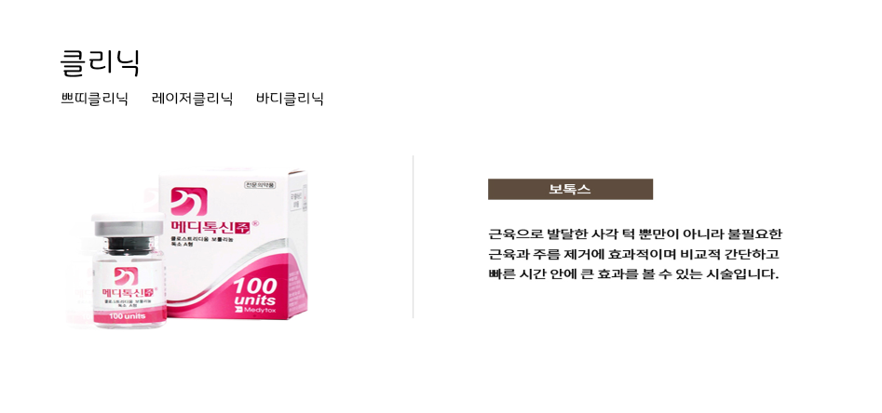
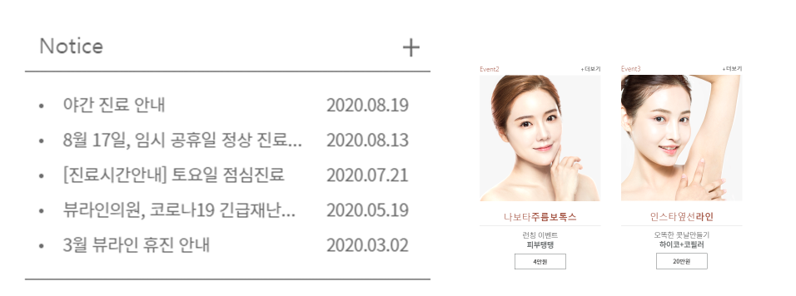
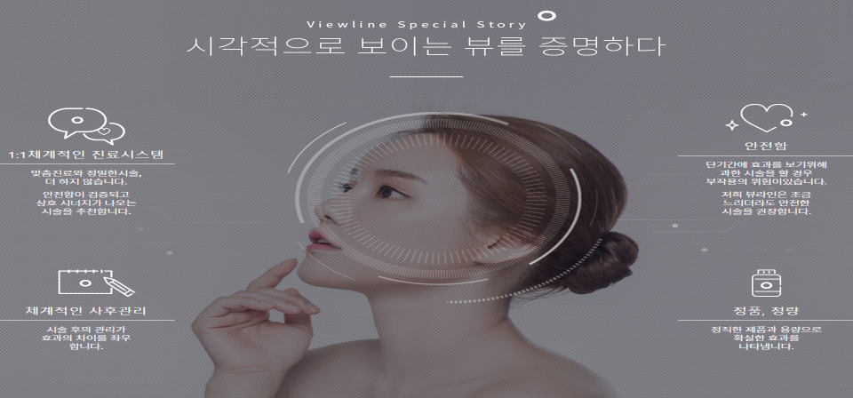

콘텐츠 배치 구조-메인 페이지
로고 및 메인 메뉴
슈링크 유튜브 영상 배치-링크 연결
비주얼 배너 이미지 배치
주요 서비스 아이콘으로 시각화 배치
클리닉 종류 및 관련 시술
이미지 배치와 텍스트 설명
공지사항 및 이벤트 배치
푸터
주소 및 카피라이트
SNS아이콘 배치
뷰라인 스토리 아이콘으로 시각화
배치 및 설명

Slide 16
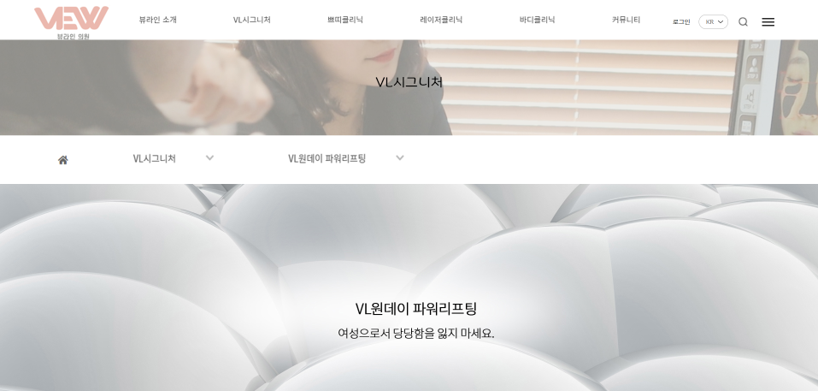
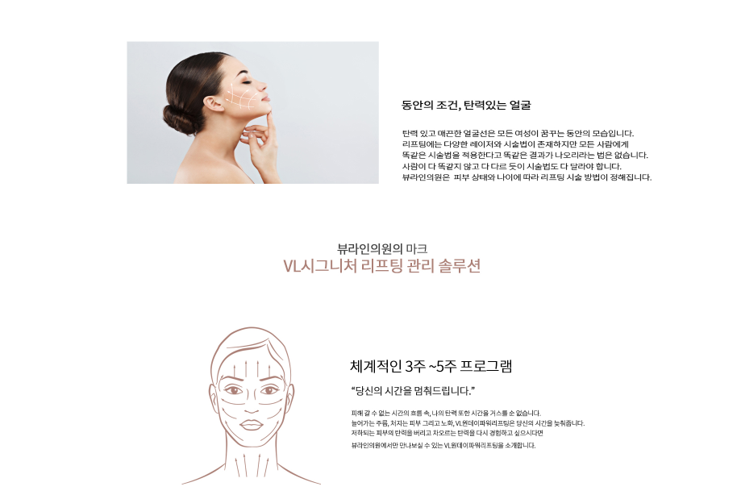
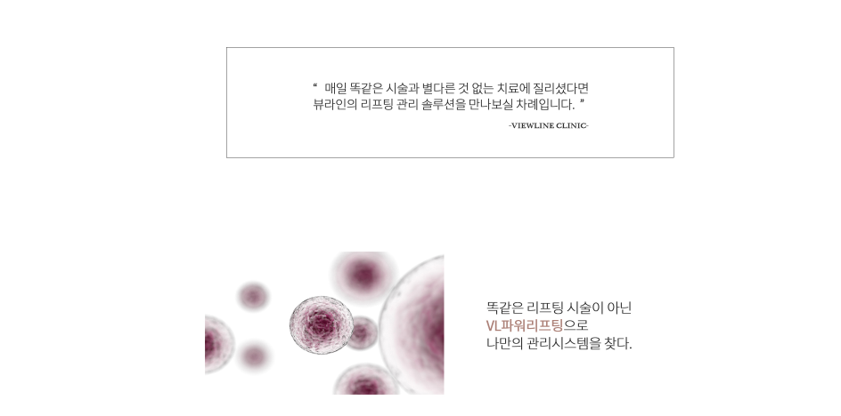


콘텐츠 배치 구조-서브 페이지
로고 및 메인 메뉴
서브 버튼
관리 솔루션 설명 및 이미지 배치
비주얼 배너 이미지
및 제목
시술 설명 및 이미지 배치
비주얼 배너 이미지
푸터
주소 및 카피라이트
SNS아이콘 배치
체크사항 솔루션-체크박스

Slide 17
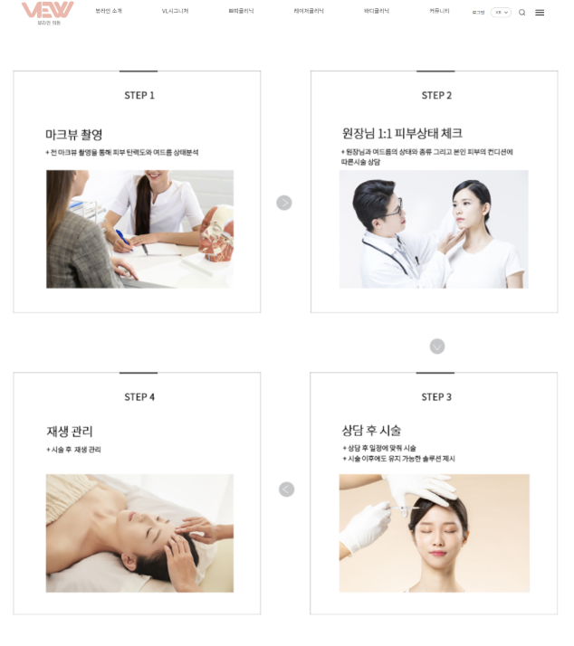
콘텐츠 배치 구조- 상세 페이지
로고 및 메인 메뉴
뷰라인의 시술 단계(1~4단계)
이미지와 텍스트 내용 배치
푸터
주소 및 카피라이트
SNS아이콘 배치

Slide 18
매체별 레이아웃

